Slide 1
СТРАНИЦЫ ИСТОРИИ ШУХОБОДСКОЙ КОМСОМОЛЬСКОЙ ОРГАНИЗАЦИИ
Посвящается 95-летию создания молодежной комсомольской организации

Slide 2
Комсомольский значок
Комсомольский билет

Slide 3
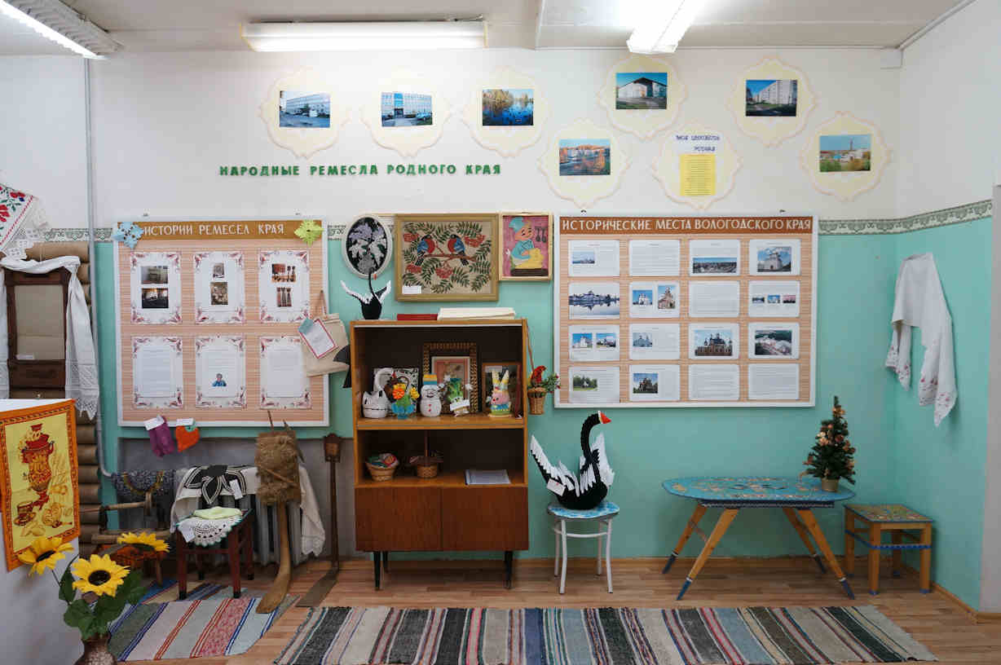
Мы, члены кружка «Наш край» Шухободской школы, провели поиск комсомольцев 70-80 годов нашего края, встретились с ними. Они с удовольствием поделились своими воспоминаниями о комсомольских годах.

Slide 4
«Меня в 1967 году по направлению комсомола направили работать методистом по спортивной работе в совхоз «Шухободский», – рассказывает нам Гаранина Татьяна Федоровна – секретарь комсомола этих лет. Ребята, было много дел, но мы всегда с задором, энтузиазмом брались за любое дело.

Slide 5
В эти годы совхоз «Шухободский» был передовой: выращивали зерновые, их семена шли как сортовые, лен картофель. Вместе с развитием совхоза росла и крепла комсомольская организация, она насчитывала более 20 человек. Создавали агитбригады, выезжали на поля, где прямо с машины давали концерты для тружеников полей, любили спортивную работу. Я была прекрасной лыжницей. Проводили комсомольские собрания, где комсомольцев не только хвалили, но и давали им наказ – быть примером для других. Комсомольская организация села работала под руководством наставников – коммунистов, которые тоже вышли из рядов комсомольской организации.

Slide 6
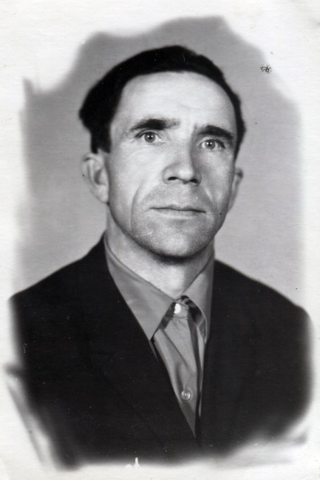
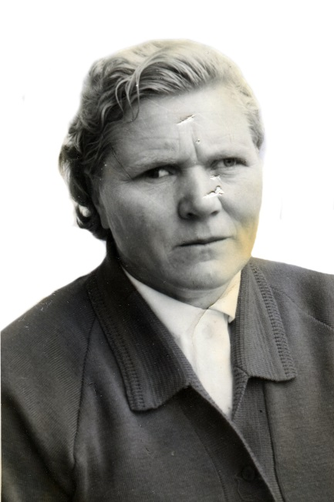
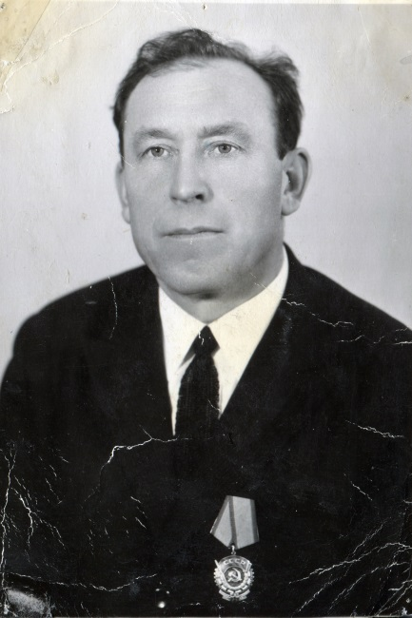
Лучшие из них
Судаков Василий Иванович
Парторг совхоза
с 1973 г.
Коврякова Валентина Александровна
Бригадир
Награждена Орденом Ленина
Дмитриев Александр Поликарпович
Зав. ремонтными мастерскими
Награжден Орденом Трудового Красного Знамени

Slide 7
Много славных дел на счету комсомольцев 70-80 годов.
Первыми они чистили и озеленяли территорию у нового здания «Дома культуры».

Slide 8
Молодежь любила работать и отдыхать: проводили КВН, диспуты, концерты, сочиняли стихи и песни.
«Комсомольцы ребята простые,
Ну, а руки у них – золотые!...
Комсомол дал колхозникам слово:
– Будет к осени школа готова!
Заодно мы построим вам клуб,
Будет клуб этот каждому люб…»

Slide 9
Меня назначили в 1968 году директором «Дома культуры», где я проработала более 26 лет.
Мне хочется, ребята вам пожелать активной жизненной позиции, любить свой край и тех людей, которые живут рядом с вами».

Slide 10
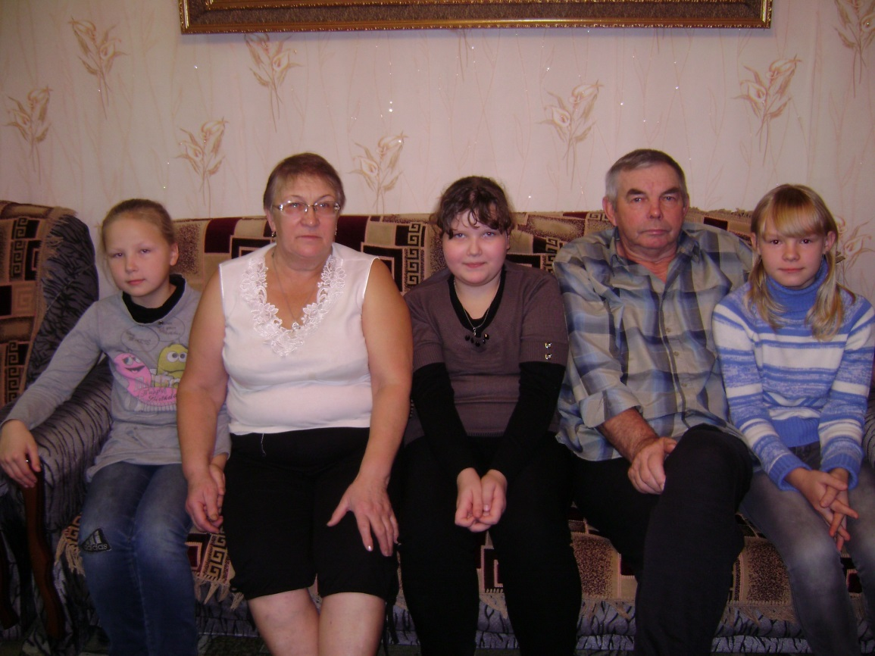
Кружковцы школы побывали в гостях у бабушки и дедушки Ксении Безвытной ученицы 5 класса, которая с гордостью рассказывает о них. «Мой дедушка Гаранин Василий Иванович и бабушка Гаранина Александра Ивановна родились на Шухободской земле, здесь учились, вступили в комсомол в 1964 году, работали более 40 лет в совхозе «Шухободский».

Slide 11
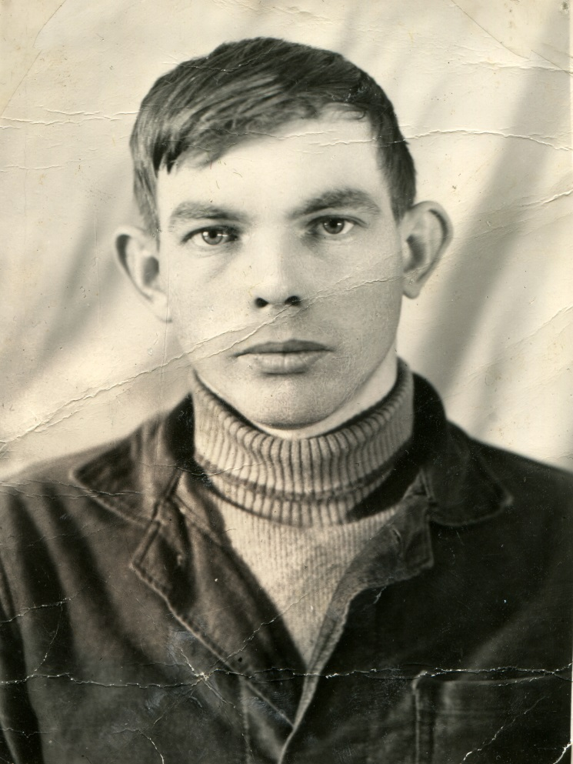
Ксения с гордостью рассказывает:
Дедушка всю трудовую жизнь проработал трактористом, он награжден «Орденом Трудовой славы 3 степени», многими грамотами и значками «Победитель социалистического соревнования».

Slide 12
Награды моего дедушки

Slide 13
«Дедушка, расскажи о своей молодости», – просит внучка. «Время было интересное», – вспоминает Василий Иванович.«Меня молодого парня после окончания Шухободского СПТУ-41, поставили работать на трактор, работал много, но всегда выполнял план на 120–130%. Я работал не один, в бригаде с комсомольцами, которые трудились тоже очень хорошо.
В 70–80-е годы в производстве устанавливали план работы – социалистические обязательства, их должны выполнять. Мы очень старались, работая иногда от зари до зари. Мне хочется назвать лучших комсомольцев-трактористов».

Slide 14
Победители социалистического соревнования
Шахов Валентин Николаевич
Занесен в совхозную «Книгу почета» 1968 г.

Slide 15
Победители социалистического соревнования
Косарев Владимир Васильевич
1974 г.

Slide 16
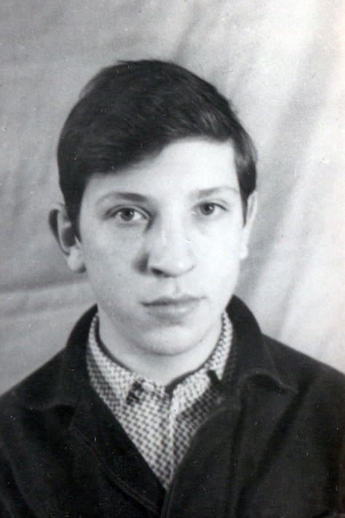
Победители социалистического соревнования
Бакланов Александр Андреевич
1976 г.

Slide 17
Бабушка Ксении Александра Ивановна угостила нас чаем и поделилась своими воспоминаниями о комсомольских годах.

Slide 18
«Я училась в Шухободской школе», – вспоминает Александра Ивановна, здесь меня приняли в комсомол. Конечно, для нас это было радостное событие, но мы очень волновались, в комсомол принимали только тех, кто хорошо учился, принимал участие в школьных делах. Поработала более 35 лет в совхозе «Шухободский» диспетчером-нормировщиком. В комсомольских делах всегда была активная. За творческие успехи и активное участие в развитии художественной самодеятельности награждена грамотами и ценными подарками». Александра Ивановна с молодым задором спела нам одну из комсомольских песен:
Комсомольцы! Добровольцы!
Мы сильны нашей верною дружбой!
Сквозь огонь мы пройдем, если нужно
Открывать молодые пути!
Комсомольцы! Добровольцы!
Надо верить в людей беззаветно,
Видеть солнце порой предрассветной:
Только так можно счастье найти!

Slide 19
«Я так вам завидую», – сказала Настя Орлова член кружка, – что вы жили в такое интересное время, сколько великих дел сделано комсомольцами нашего края. Спасибо за вашу жизнь, труд, за любовь к нашей Родине»!

Slide 20
Поисковая группа кружка «Наш край»
МОУ «Шухободская оош»:
Ксения Безвытная
Анастасия Орлова
Варвара Хабычева

